Slide 2


Slide 3


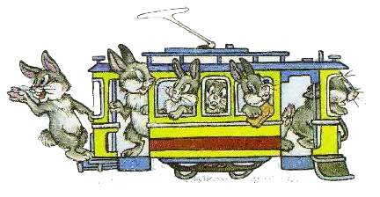
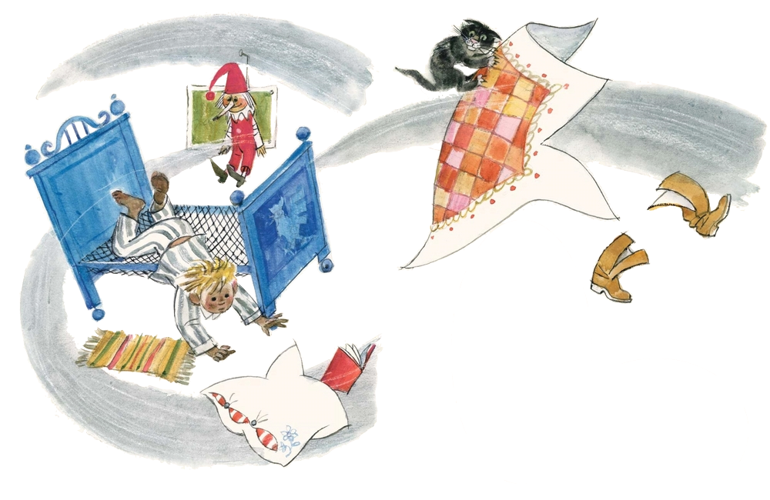
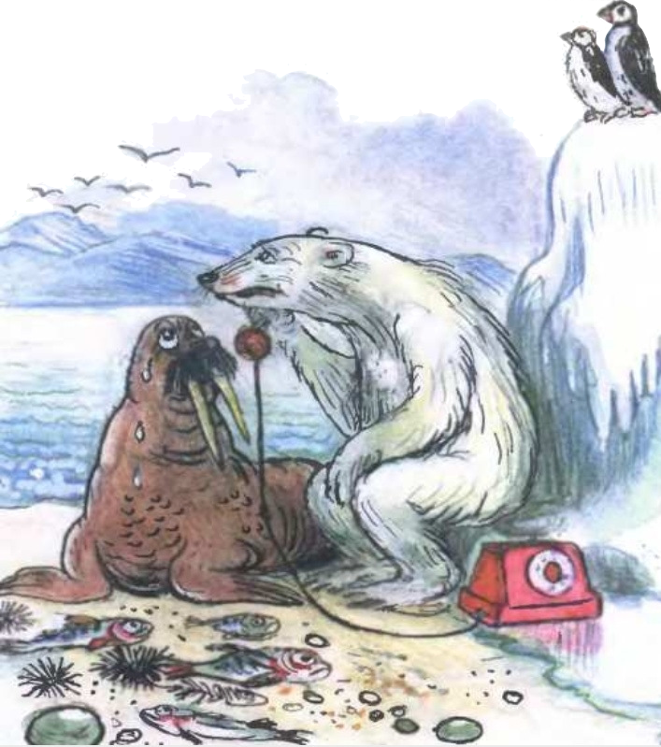
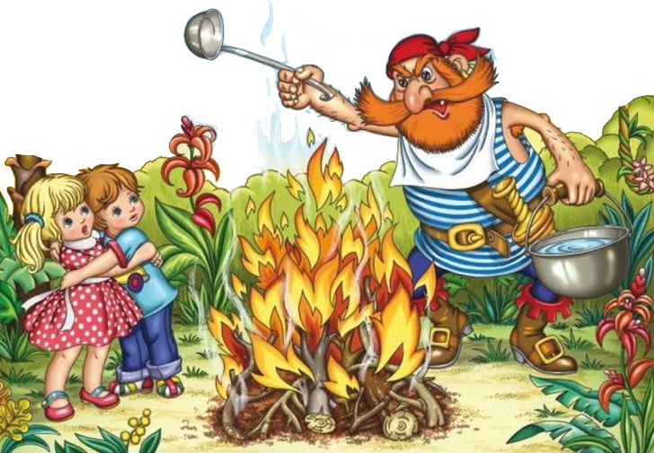

Slide 4
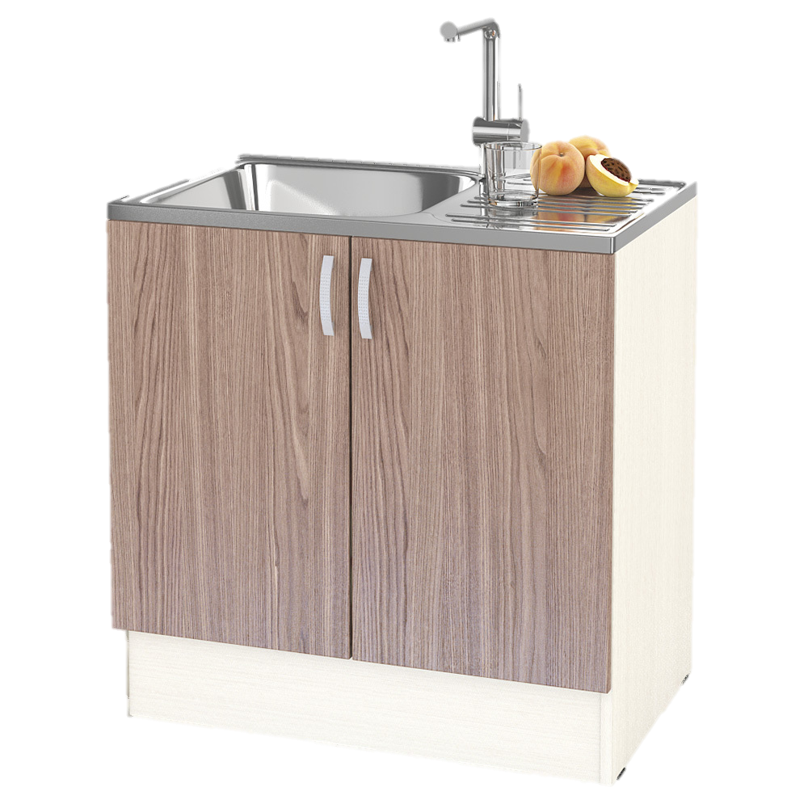

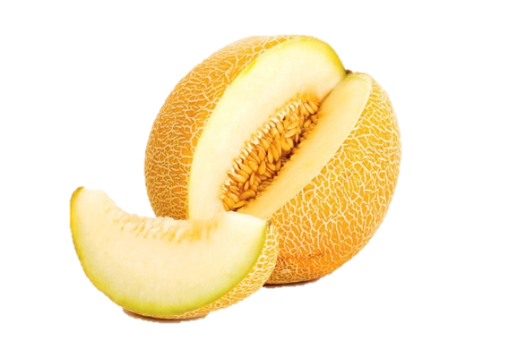

,,
,
,,
,,
?
МОЙ
ДО
ДЫ
Р

Slide 6
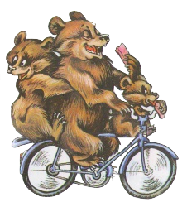

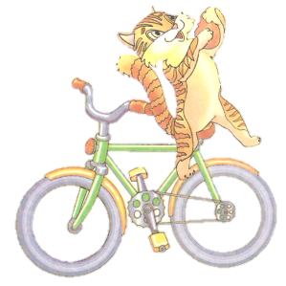



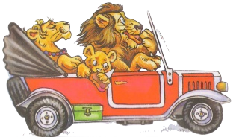

Slide 7
2
3
9
10
15
16
1
4
5
8
11
12
17
6
7
13
14
18
19
20
2
3
5
6
8
9
9
10
7
8
10
11
4
5
6
7
5
6
9
10
0
1
1
2
8
9
7
8
4
5
6
7

Slide 8
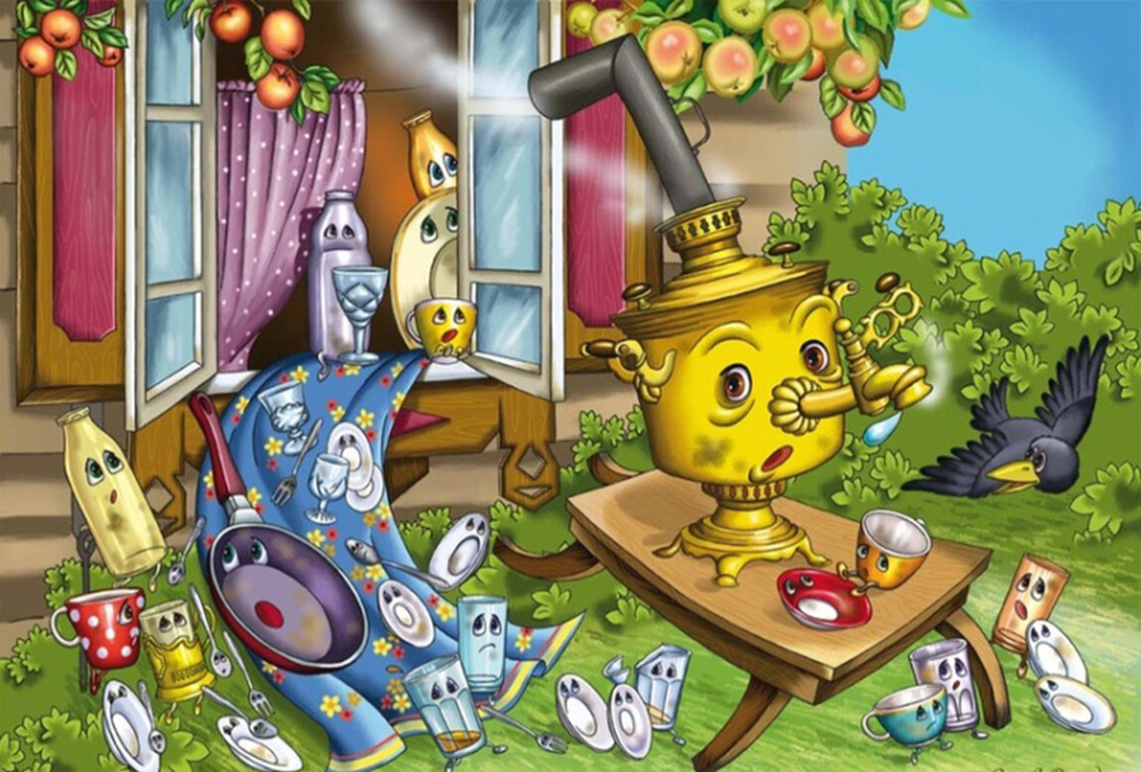

Slide 9
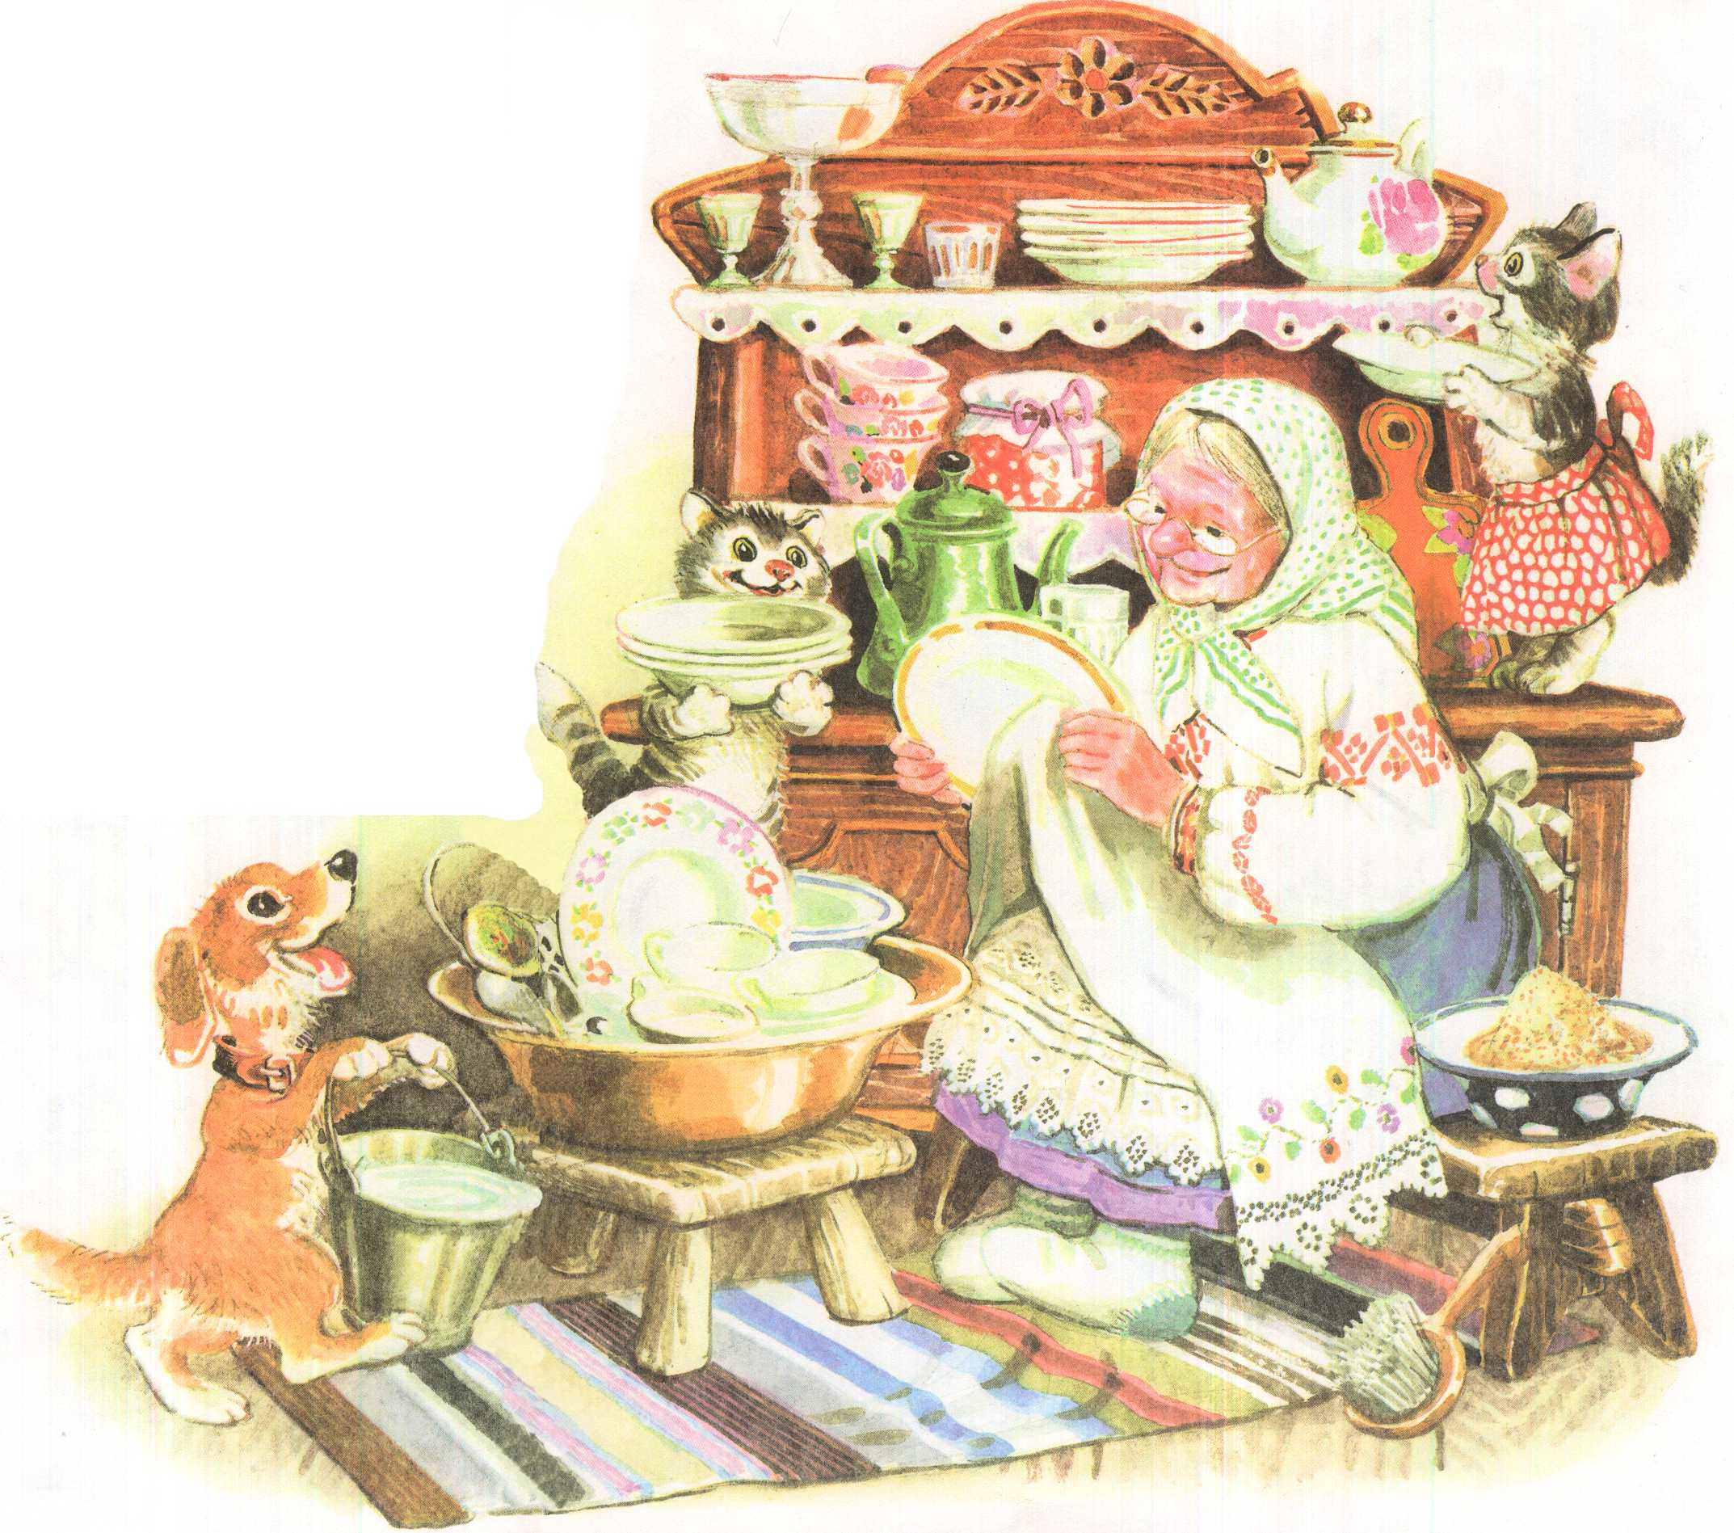

Slide 10
